Slide 1
Projeto farmácia
"Implementação de um Sistema Integrado de Gerenciamento de Farmácia para aumento da eficiência e satisfação dos clientes"
Feito por: Herbert, Daniel, Juliano

Slide 2
Introdução
O projeto é responsável por manter um sistema eficiente de vendas, controle de estoque e gerenciamento de clientes. As vendas são realizadas por meio de um site ou no balcão de atendimento ao cliente, onde são registrados os produtos vendidos e o pagamento é processado. O controle de estoque é essencial para garantir que os produtos disponíveis estejam sempre em quantidade suficiente e para evitar rupturas. O gerenciamento de clientes permite à farmácia manter um registro detalhado dos clientes, incluindo suas compras e preferências, para melhor atendê-los e aumentar a satisfação com a marca. Todas as informações são armazenadas em um sistema de gerenciamento de dados seguro e confiável.

Slide 3
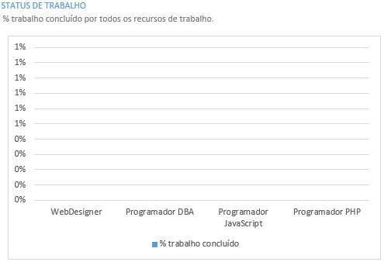
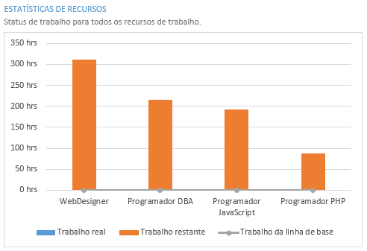
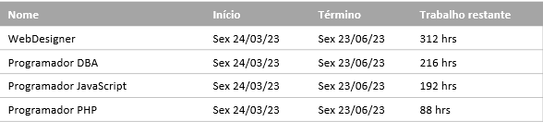
Visão geral do recurso

Slide 4
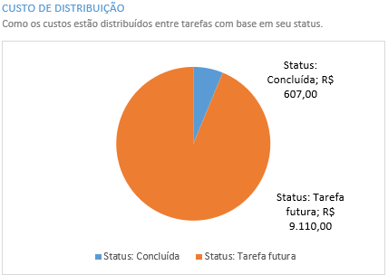
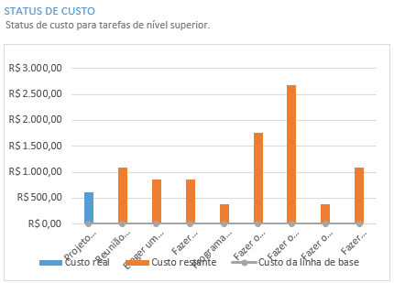
Visão geral de custos DE RECURSOS

Slide 5
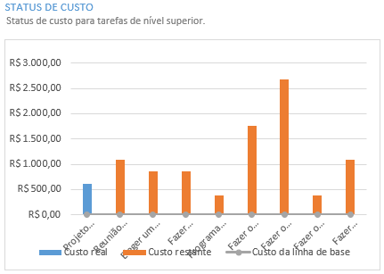
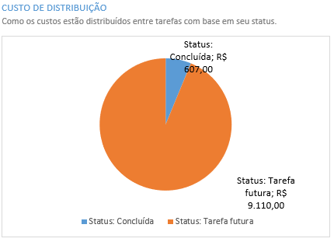
Visão geral de custos DE TAREFAS

Slide 6
Estrutura hardware da farmácia

Slide 7
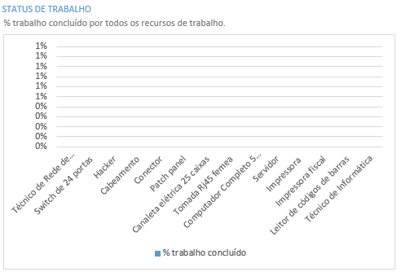
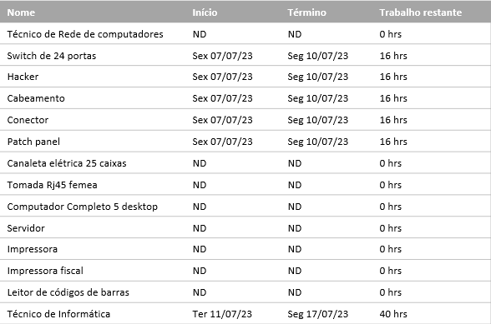
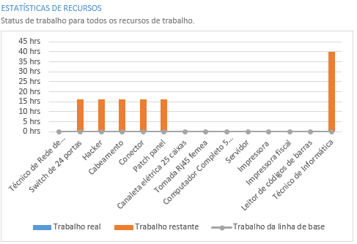
Visão geral do recurso

Slide 8
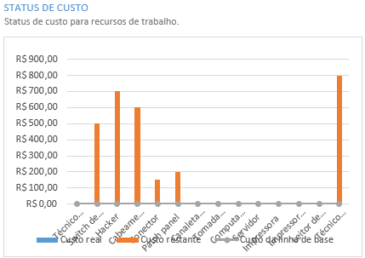
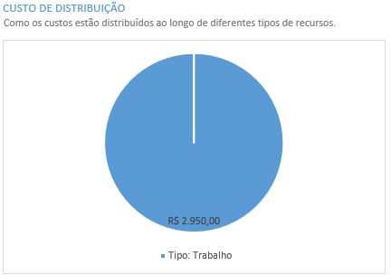
Visão geral de custos DE RECURSOS

Slide 9
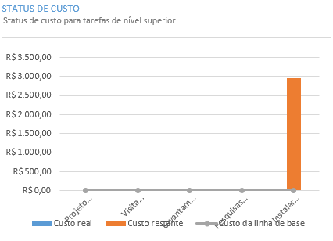
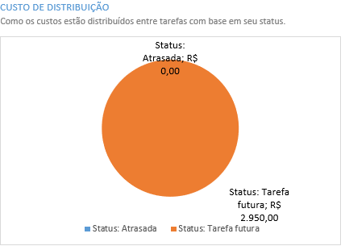
Visão geral de custos DE TAREFAS

Slide 10
Profissionais envolvidos
php
Banco de dados
Programador de PHP:
Sou altamente capacitado em desenvolvimento de soluções de back-end com PHP, com proficiência na linguagem e conhecimento em frameworks como Laravel e CodeIgniter.
Programador de Banco de Dados:
Sou especialista em criação e gerenciamento de bancos de dados, com proficiência em SQL e conhecimento avançado em ferramentas como MySQL e PostgreSQL. Ofereço soluções confiáveis e eficientes para a gestão de dados.

Slide 11
Profissionais envolvidos
Web design
Java Script
Programador de Webdesign:
Sou especialista em criação de interfaces visuais atraentes e funcionais para aplicativos da web, com habilidades avançadas em HTML, CSS e JavaScript.
Programador de JavaScript:
Sou altamente capacitado em desenvolvimento de aplicativos da web dinâmicos e interativos com JavaScript, com proficiência na linguagem e conhecimento em frameworks como React e Angular.

Slide 12
Funcionalidades
O sistema de farmácia oferece as seguintes funcionalidades:
Venda de Produtos: Permite a realização de vendas de forma eficiente e rápida, registrando os itens vendidos, preços e pagamentos.
Controle de Estoque: Mantém um registro atualizado do estoque de produtos, incluindo quantidades disponíveis, alertas de baixo estoque e relatórios de movimentação de estoque.
Gerenciamento de Clientes: Armazena informações detalhadas sobre os clientes, incluindo suas compras, preferências e histórico de contato, para melhor atender suas necessidades.
Relatórios e Análises: Fornece relatórios e análises para ajudar a tomar decisões estratégicas e acompanhar o desempenho da farmácia.
Integração de Dados: Permite a integração de dados com outros sistemas, como sistemas de pagamento e de gestão financeira, para melhorar a eficiência operacional.
Segurança de Dados: Protege os dados sensíveis e confidenciais, garantindo a privacidade e a segurança dos clientes e da farmácia.

Slide 13
Nome | Custo fixo | Custo real | Custo restante | Custo | Custo da linha de base | Variação de custo | Nomes dos recursos
Projeto Daniel de Farmácia | R$ 0,00 | R$ 607,00 | R$ 0,00 | R$ 607,00 | R$ 0,00 | R$ 607,00 | Programador JavaScript;Programador DBA;Programador PHP;WebDesigner
Reunião com o Cliente e Fazer levantamentos dos requisitos | R$ 0,00 | R$ 0,00 | R$ 1.087,00 | R$ 1.087,00 | R$ 0,00 | R$ 1.087,00 | WebDesigner;Programador DBA;Programador JavaScript;Programador PHP
Eleger um lider, fazer reunião de grupo e fazer distruibuição de tarefas | R$ 0,00 | R$ 0,00 | R$ 867,00 | R$ 867,00 | R$ 0,00 | R$ 867,00 | Programador DBA;Programador JavaScript;WebDesigner
Fazer Estudo da UML | R$ 0,00 | R$ 0,00 | R$ 867,00 | R$ 867,00 | R$ 0,00 | R$ 867,00 | Programador DBA;Programador JavaScript;WebDesigner
Programar Banco de Dados | R$ 0,00 | R$ 0,00 | R$ 384,00 | R$ 384,00 | R$ 0,00 | R$ 384,00
Fazer o Front-end | R$ 0,00 | R$ 0,00 | R$ 1.755,00 | R$ 1.755,00 | R$ 0,00 | R$ 1.755,00
Fazer o Desenvolvimento Back-end | R$ 0,00 | R$ 0,00 | R$ 2.676,00 | R$ 2.676,00 | R$ 0,00 | R$ 2.676,00
Fazer o teste | R$ 0,00 | R$ 0,00 | R$ 387,00 | R$ 387,00 | R$ 0,00 | R$ 387,00 | Programador DBA;WebDesigner
Fazer apresentação Site para homologação pelo cliente | R$ 0,00 | R$ 0,00 | R$ 1.087,00 | R$ 1.087,00 | R$ 0,00 | R$ 1.087,00 | Programador DBA;Programador JavaScript;Programador PHP;WebDesigner

